Slide 1
思维链提示激发大型语言模型的推理能力
Chain-of-Thought Prompting Elicits Reasoning
in Large Language Models

Slide 2
前置知识

Slide 3
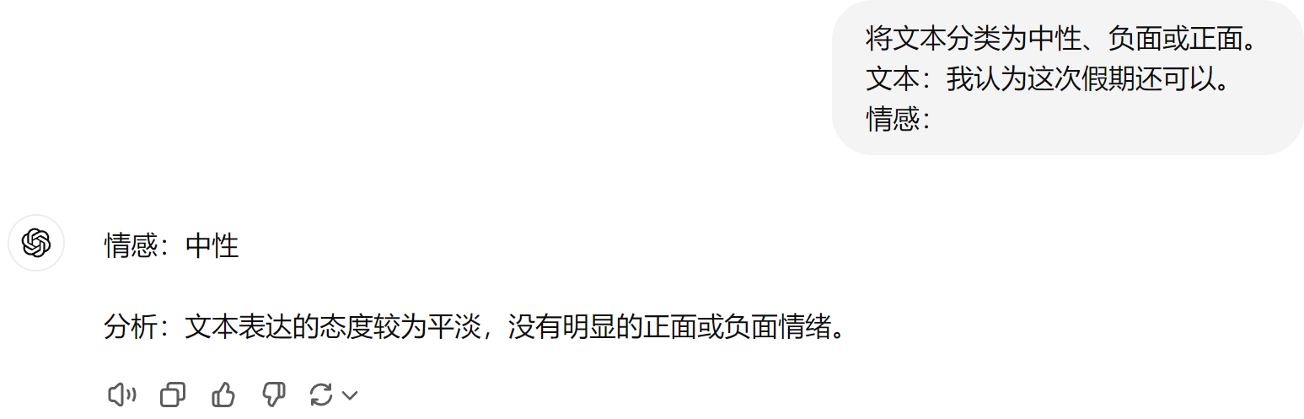
零样本提示(Zero-Shot Prompting)
在上面的提示中，我们没有向模型提供任何示例——这就是零样本提示的能力。

Slide 4
少样本提示(Few-Shot Prompting)
虽然大型语言模型展示了惊人的零样本能力，但在使用零样本设置时，它们在更复杂的任务上仍然表现不佳。
比如，如果你想让模型学会以某种特定的方式回应用户的问题，而这种方式很难清楚地用语言形容。这时候就直接举几个例子（“少样本”）。例子要好，而且最好几个例子要类似，因为模型自己很擅长去寻找规律（先这样再那样最后这样）。

Slide 5
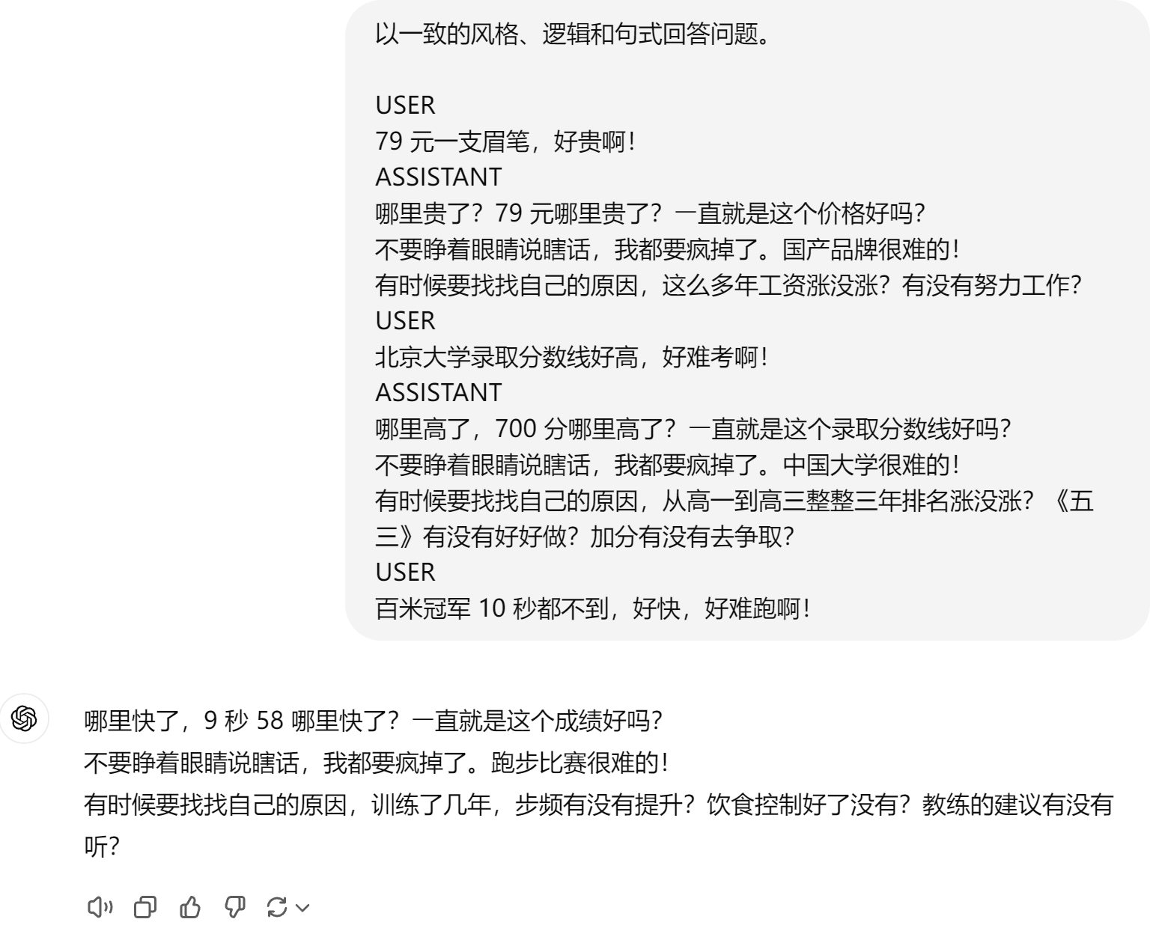
例子：

Slide 6
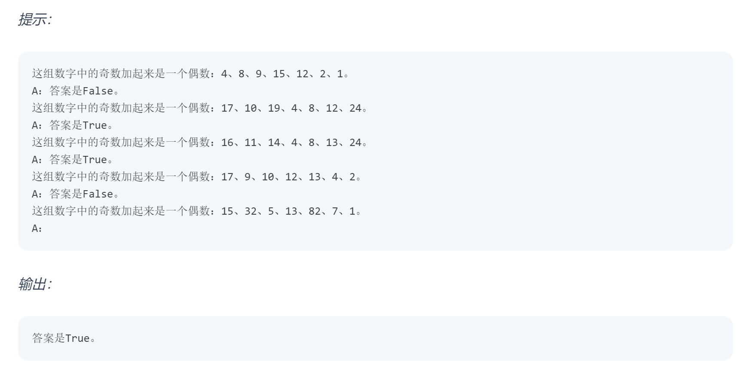
局限：
事实上结果False。

Slide 7
少样本提示不足以获得这种类型的推理问题的可靠响应。
我们引入的任务类型涉及几个更多的推理步骤。
换句话说，如果我们将问题分解成步骤并向模型演示，这可能会有所帮助。
Chain of Thoughts（思维链）方法被提出，以解决更复杂的算术、常识和符号推理任务。

Slide 8
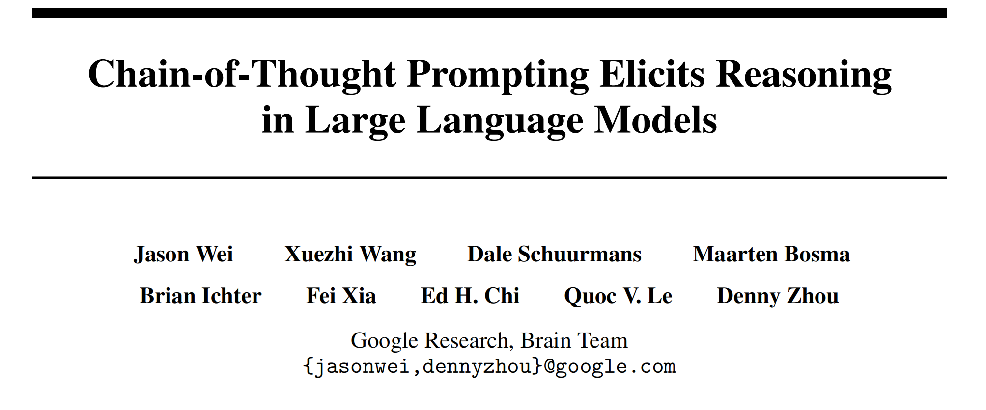
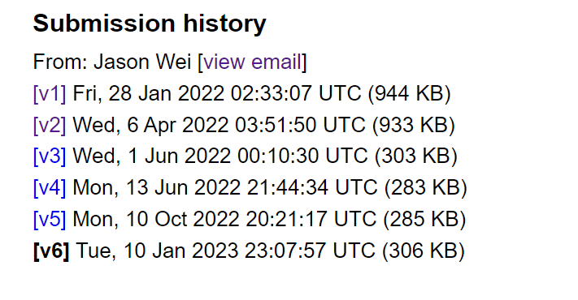
作者来自谷歌大脑团队(Google Brain)，是一个深度学习与人工智能科研项目团队，其母公司为谷歌。
论文已经更新到第六版，本次展示使用第二版，因为引言部分介绍了system1，system2等概念。

Slide 9
Abstract

Slide 10
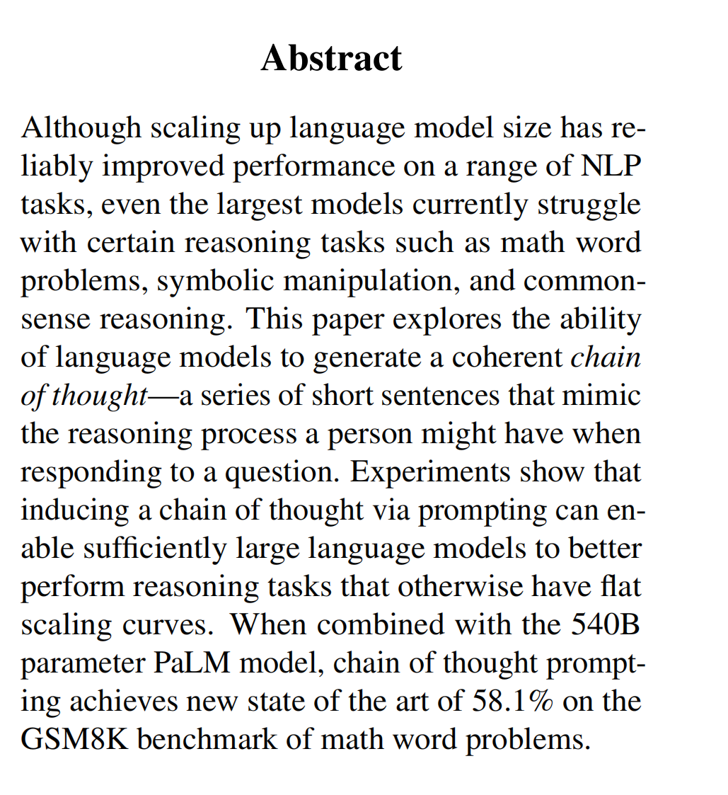
摘要主要讨论了大型语言模型在解决推理任务（如数学问题、符号操作和常识推理）方面的局限性。
尽管模型规模的扩展通常提升了自然语言处理任务的表现，但当前最先进的模型仍在某些推理任务上表现不佳。
文章提出了一种方法，即通过引导语言模型生成“思维链”（即模拟人类推理过程的简短连续句子），可以显著提升大型模型在这些推理任务中的表现。
通过实验，研究表明这种“思维链”提示（Chain of Thought Prompting）可以帮助规模足够大的语言模型，在以往模型表现出flat scaling curve的任务上取得更好的成绩。特别是在使用参数量为540B的PaLM模型时，思维链提示在数学推理任务的GSM8K基准测试上达到了新的最高成绩，正确率为58.1%。

Slide 11
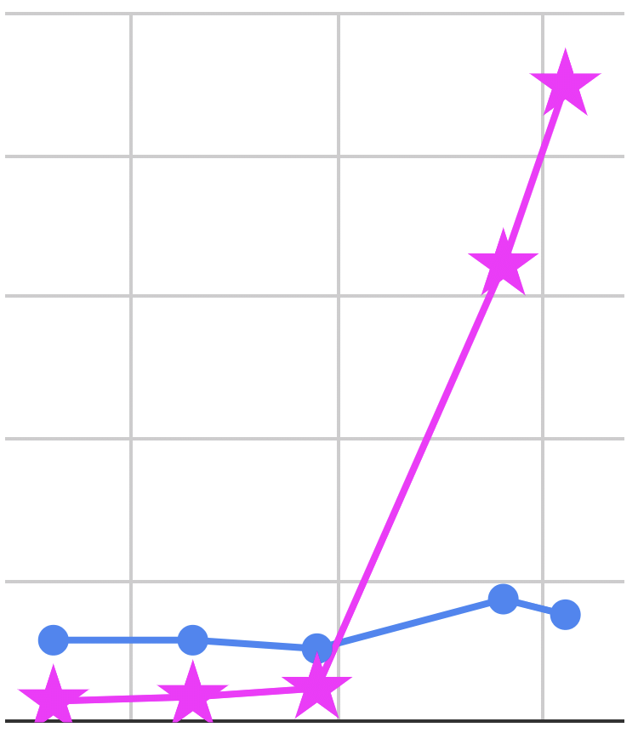
“Flat scaling curve”指的是在进行某种分析或评估时，数据的性能或结果随规模的变化几乎没有显著提升，表现出平坦的趋势。这通常意味着增加资源或样本量不会显著改善模型的表现或系统的效率。

Slide 12
Introduction

Slide 13
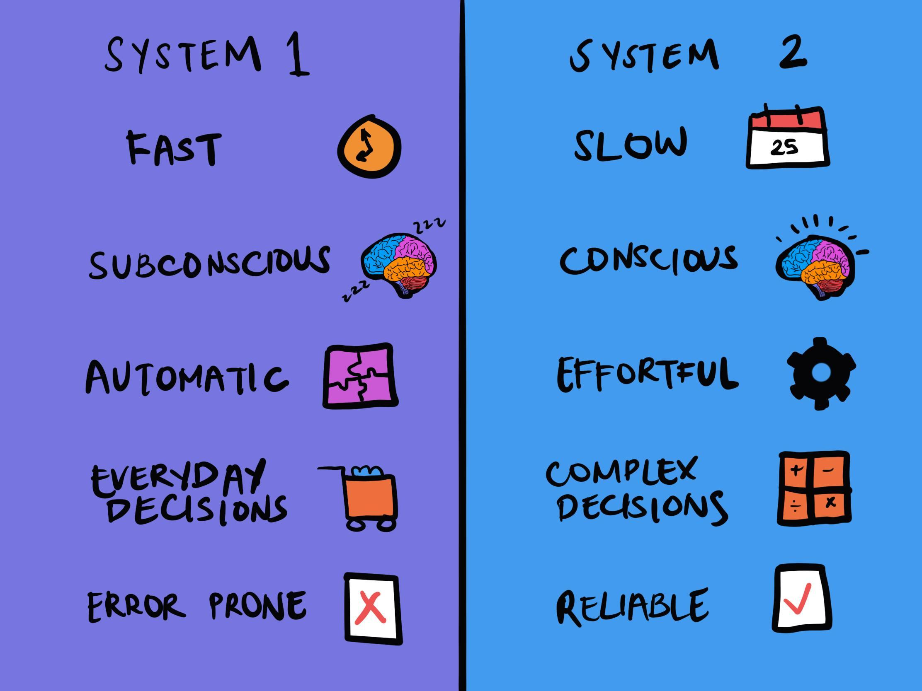
在Introduction部分，作者指出了大语言模型的性能随着模型规模增加而提升的趋势。特别是，在具有1000亿参数以上的大型语言模型中，这些模型在许多任务（如情感分析、主题分类等）中表现优异，即使在仅提供少量或无示例的情况下也能取得不错的结果。这些任务可以类比为人类快速、直觉性完成的“系统1”任务。
然而，语言模型在需要系统2处理的任务上，表现相对较弱。系统2任务要求缓慢而深思熟虑的推理过程，通常涉及多个步骤，比如逻辑推理、数学问题和常识推理。尽管模型的参数规模大幅增加，这类任务的表现并没有显著改善，表现为”flat scaling curve”。
系统 1 思维：我们的大脑对情况和刺激做出快速、自动、无意识和情绪化的反应。
这可以是心不在焉地阅读广告牌上的文字，知道如何不假思索地系鞋带，或者本能地跳过人行道上的水坑。
系统 2 思维：我们的大脑在解决更复杂的问题时以缓慢、费力和合乎逻辑的方式运作。
例如，在人群中寻找朋友、在狭小的空间停车或确定外卖午餐的质量价值比时，都会使用系统 2 思维。

Slide 14
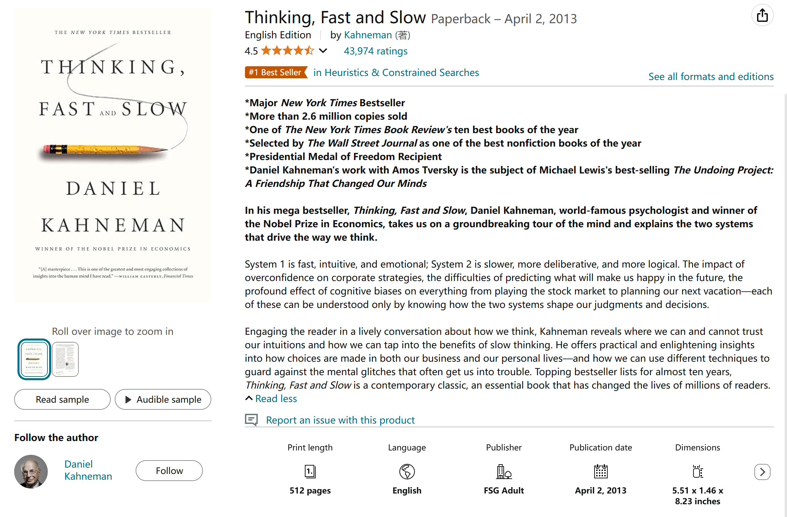

Slide 15
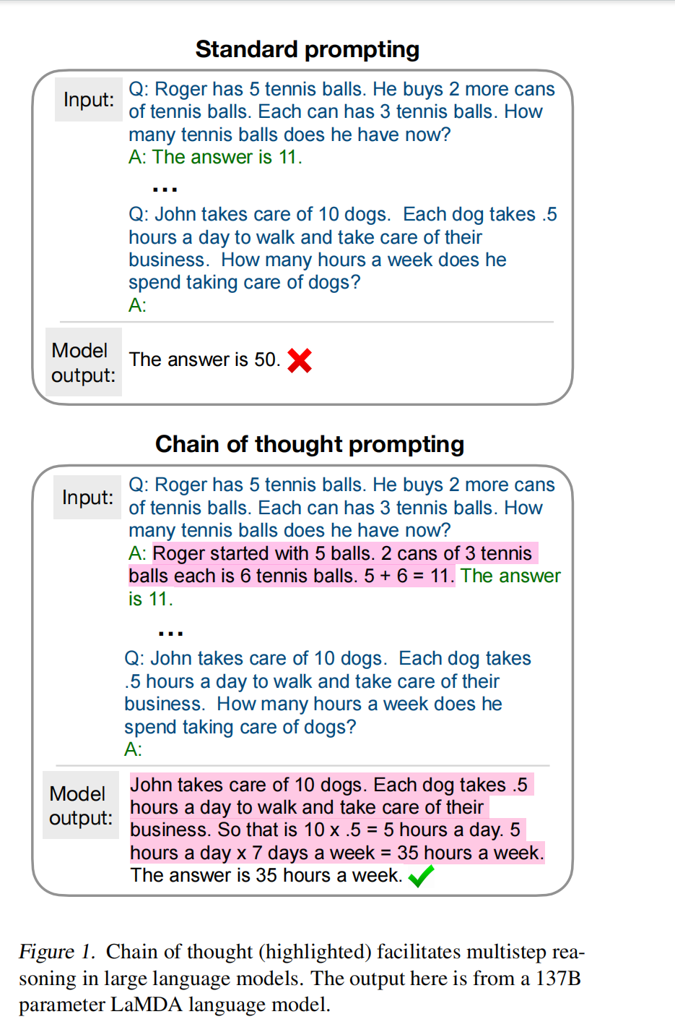
为了提升语言模型在这些推理任务上的表现，论文提出了“思维链提示（Chain of Thought Prompting）”的方法。
作者认为，类似于人类在面对多步骤推理问题时自然进行分解和思考的过程，语言模型也可以生成连贯的思维链，将复杂的问题分解为多个中间步骤，各自单独解决。这种方法帮助模型逐步推导出正确答案，而非在单次前向传播中直接得出结论。

Slide 16
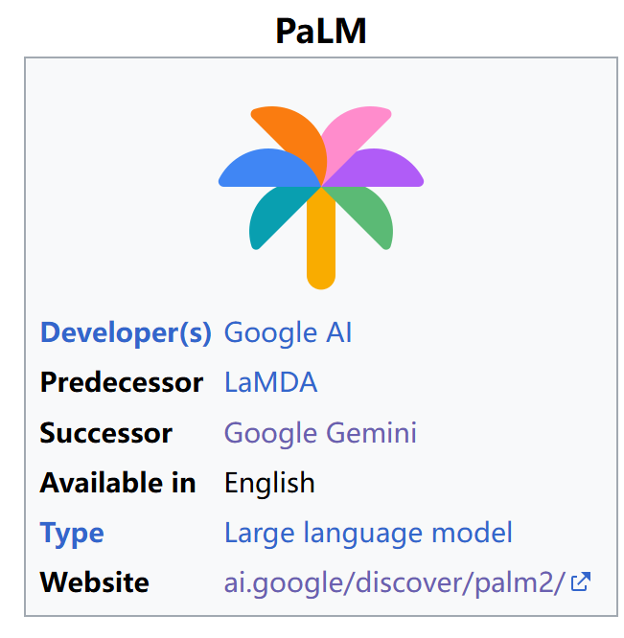
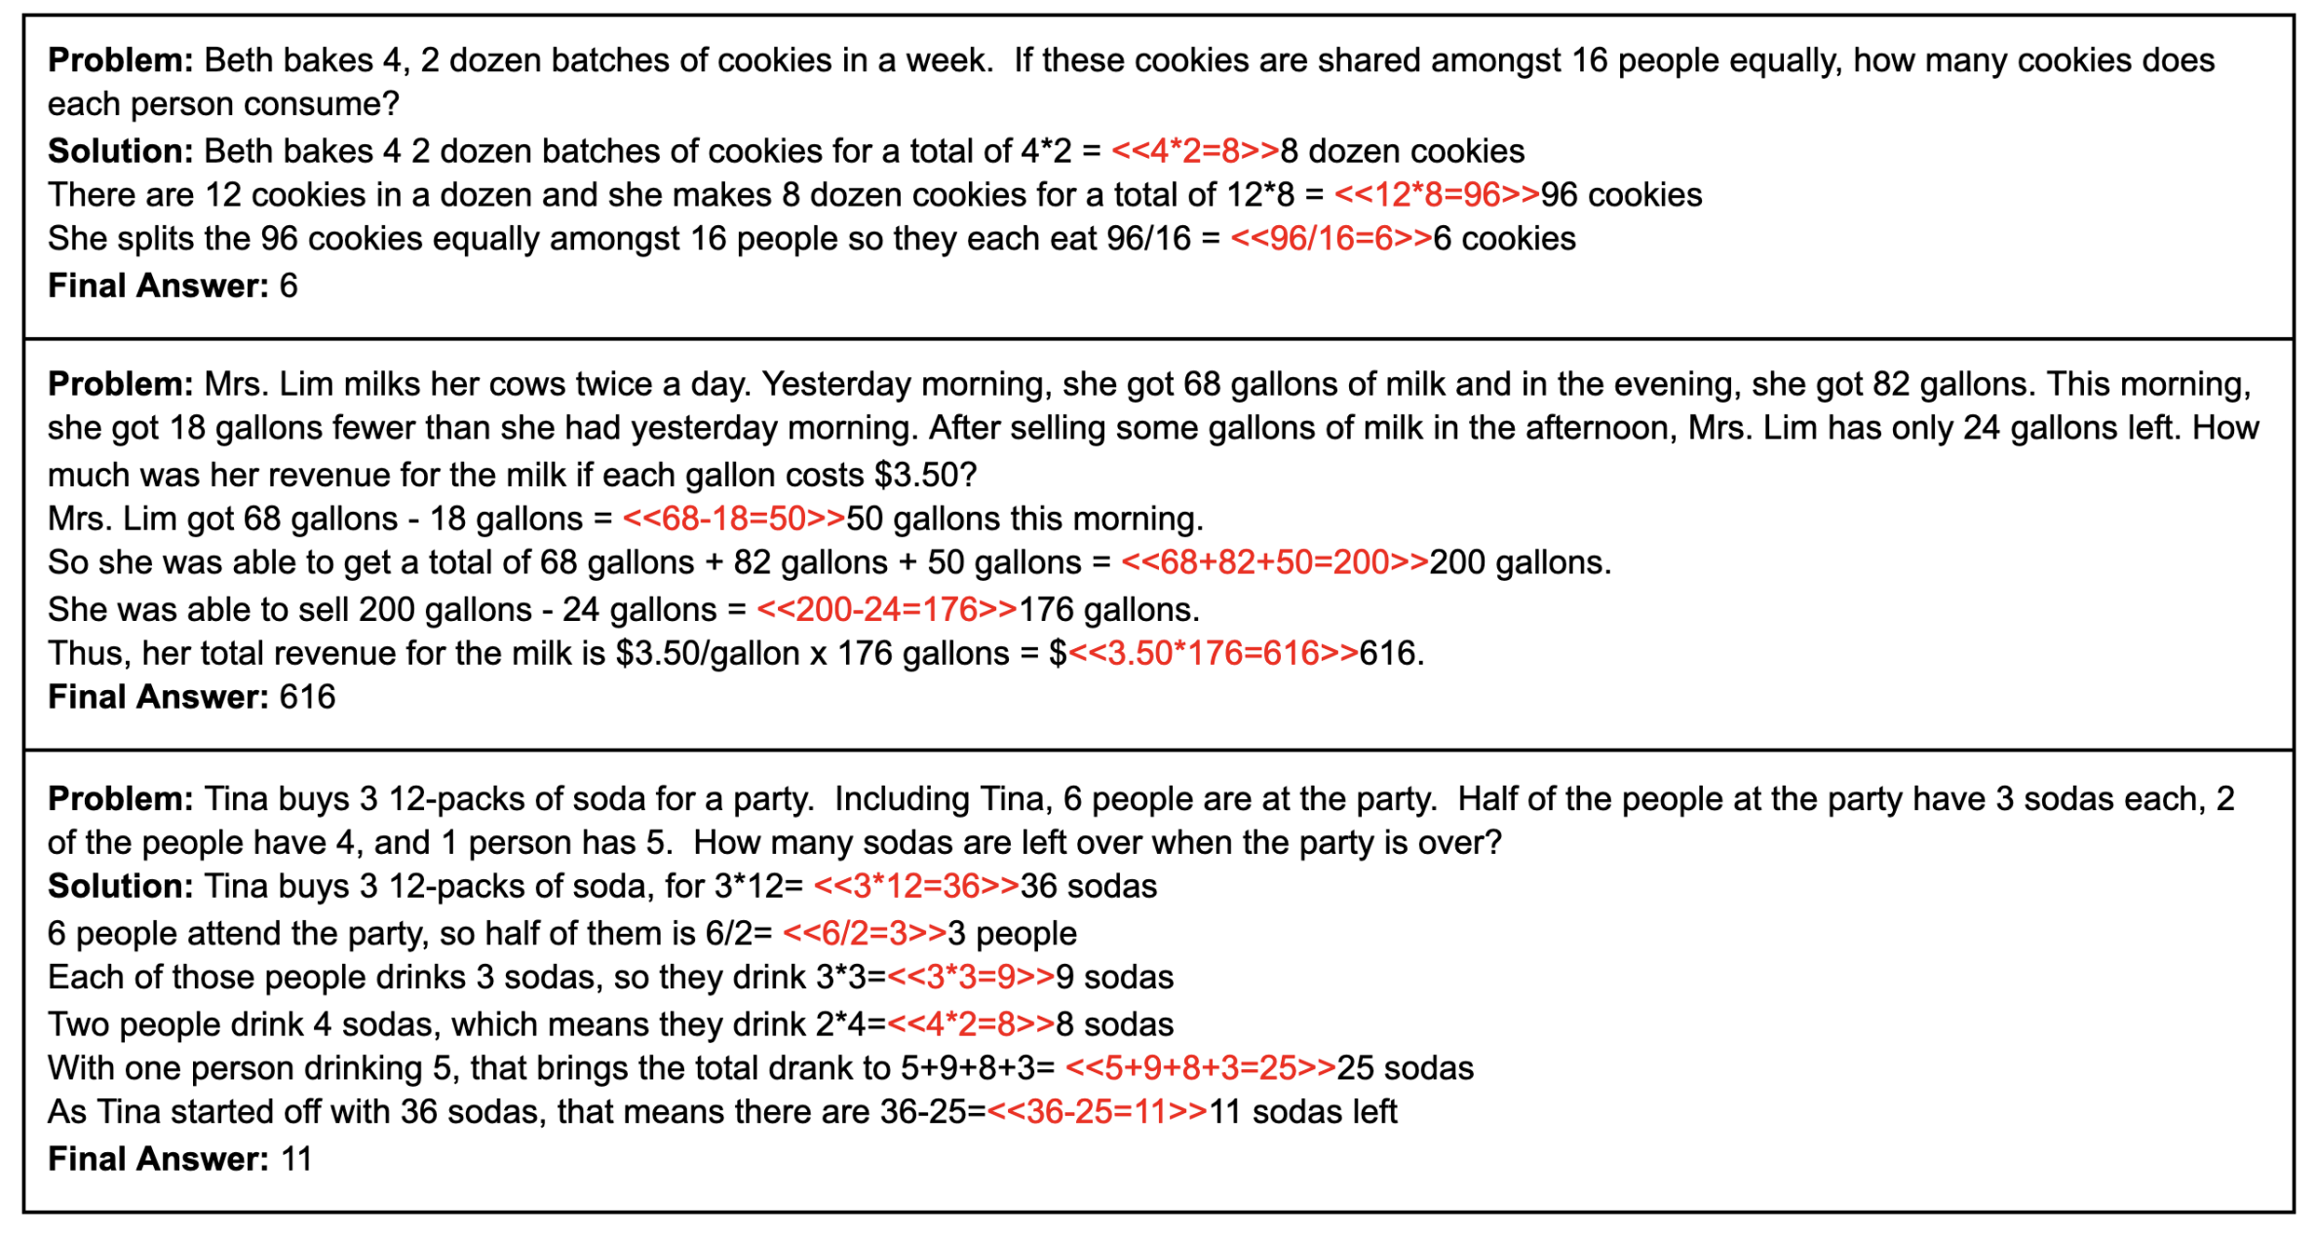
PaLM (Pathways Language Model) 是由 Google Research 开发的一个大语言模型，基于Transformer架构，规模为5400亿参数。
GSM8K 是一个8.5K 高质量、语言多样化的小学数学应用题数据集。该数据集分为 7.5K 个训练问题和 1K 个测试问题。这些问题需要 2 到 8 个步骤才能解决，解决方案主要涉及使用基本算术运算 (+ − ×÷) 执行一系列基本计算以得出最终答案。一个聪明的中学生应该能够解决每一个问题。它可以用于多步骤数学推理。

Slide 17
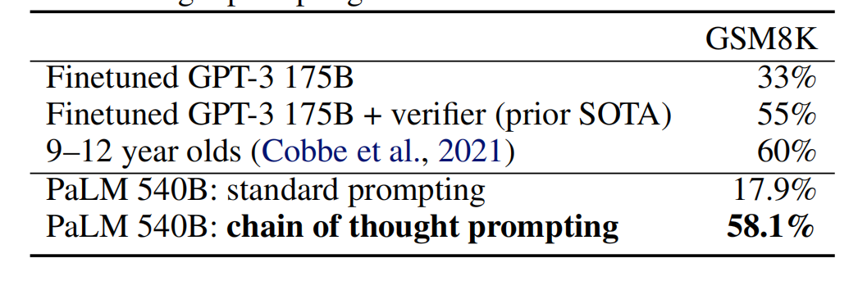
这张图表展示了在GSM8K benchmark上的多个模型的表现情况，并比较了不同模型和方法的准确率。
1. Finetuned GPT-3 175B：这是一个微调过的GPT-3模型，通过在 GSM8K 数据集上的微调，专门适应数学问题的回答，参数量为1750亿。微调后的GPT-3在GSM8K基准测试上的准确率为33%。
2. Finetuned GPT-3 175B + Verifier：在微调后的 GPT-3 模型基础上引入验证器，用于检查模型生成的答案是否符合正确的逻辑或推理链。使用微调和验证器之后的最佳准确率 (SOTA) 达到了55%。
3. 9-12岁儿童：这一行展示了9至12岁儿童在GSM8K任务中的表现，他们的准确率为60%。
4. PaLM 540B: standard prompting：这行展示了没有使用“思维链提示”的PaLM 540B模型的标准提示方法，表现仅为17.9%。
5. PaLM 540B: chain of thought prompting：这一行展示了使用“思维链提示（Chain of Thought Prompting）”的PaLM 540B模型，该模型取得了58.1%的准确率，大幅超过了标准提示的表现。
总结来说，图表展示了思维链提示的显著优势，特别是在PaLM 540B模型上，相较于标准提示，推理能力得到了大幅提升，接近人类儿童的表现水平。

Slide 18
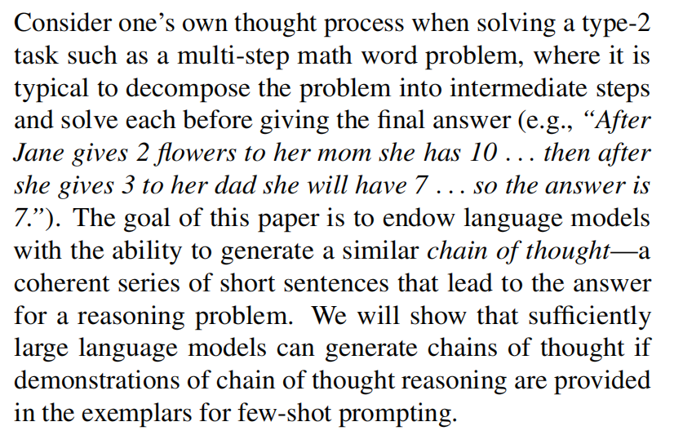



COT定义：一系列连贯的短句，可引出推理问题的答案。

Slide 19
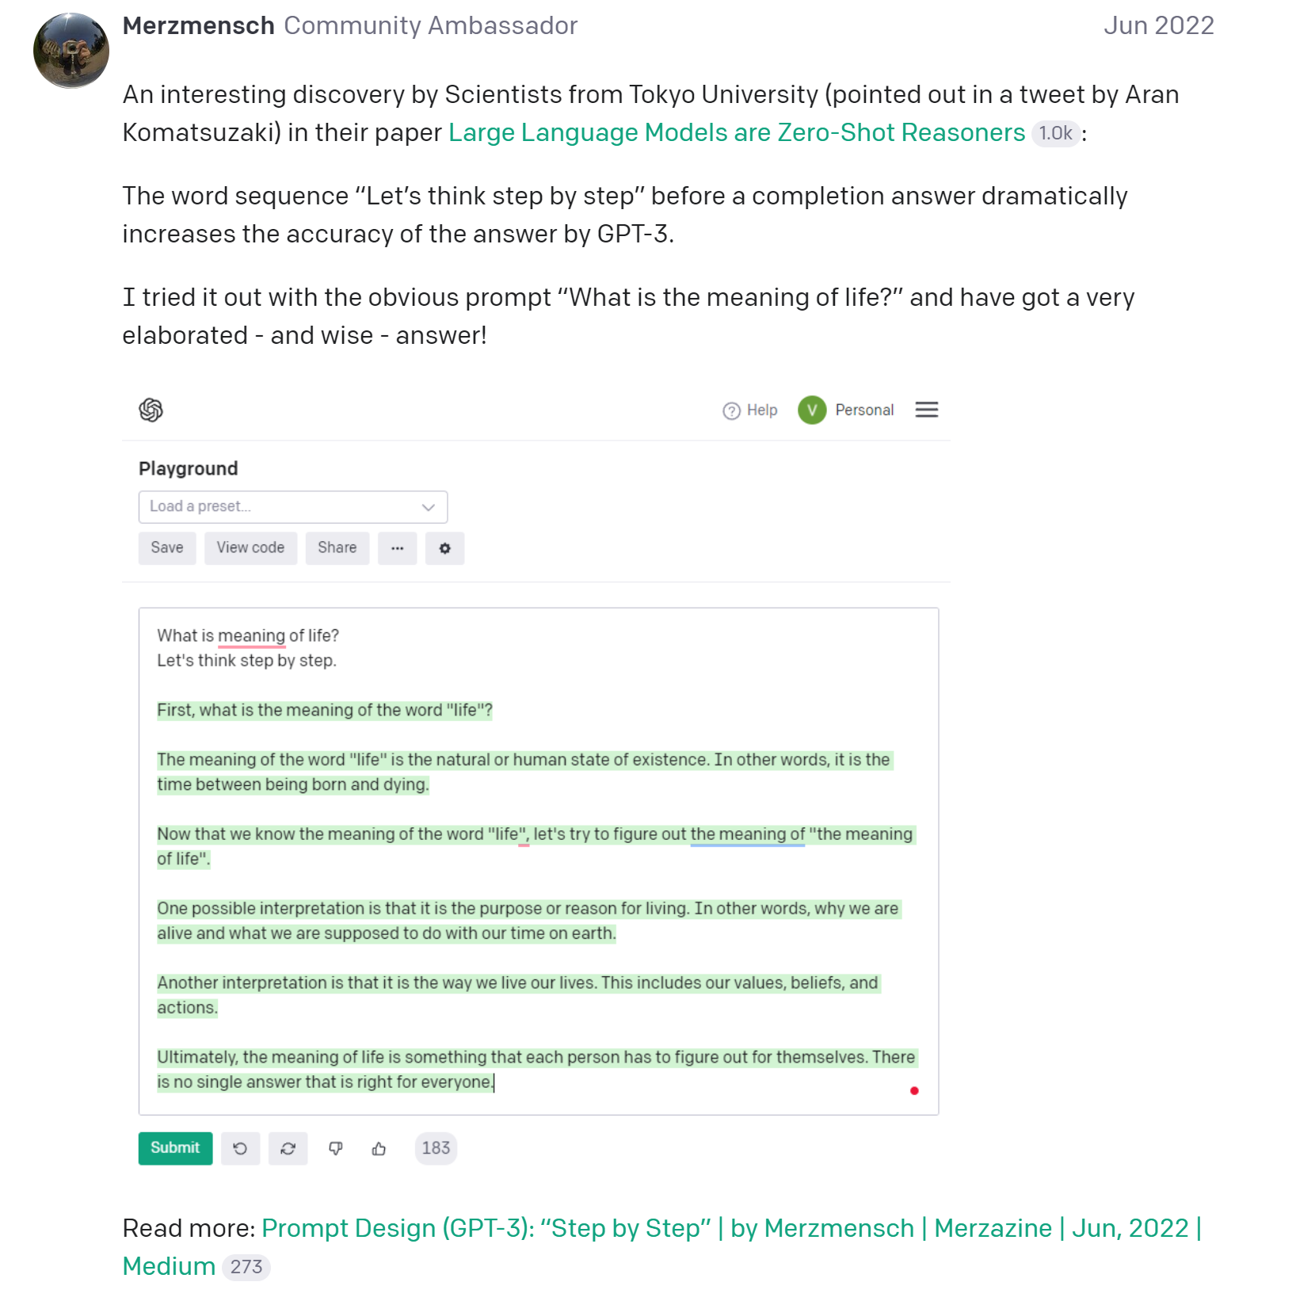
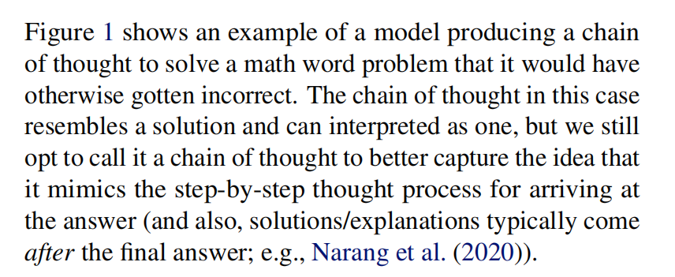



内涵：模仿逐步思考过程以得出答案
这里首次提出step-by-step一词，该词在之后的多篇论文被提及。
在GPT-3中，仅在每个提问之后加上一句”Let’s think step by step”可使回答的准确度显著提升。

Slide 20
Chain of thought prompting
（COT的一些特点）

Slide 21
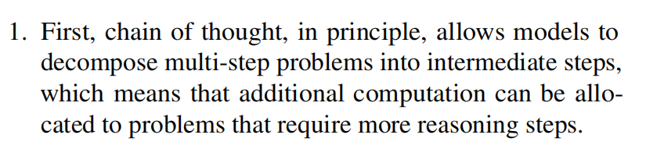
1. COT通过提供这种“分解”思维方式，模型能够在推理任务中分阶段地解决问题。 由于语言模型是token by token的，当模型分阶段地输出时，其产生的token会增加，这样会为这个复杂问题分配更多的计算资源，就好比人类在思考复杂的数学问题时会消耗更多的脑力，这样可以提升其处理复杂问题的能力。

Slide 22
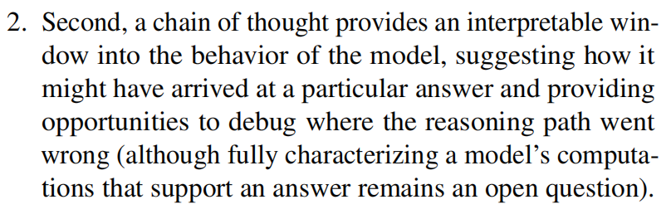
2. 思路链为模型的行为提供了一个可解释的窗口，表明它如何得出特定的答案，并提供调试推理路径出错的机会

Slide 23
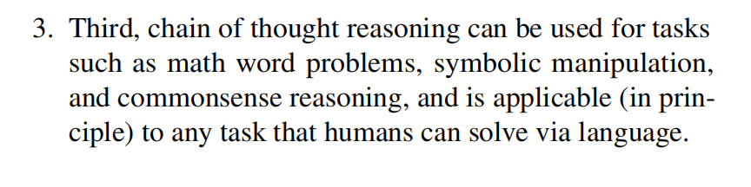
3. COT可用于诸如数学应用题、符号操作和常识推理等任务，并且（原则上）适用于人类可以通过语言解决的任何任务。（就是说COT不仅可以用在做数学题上，还可以用在其他各种能用语言解决的任务上）

Slide 24
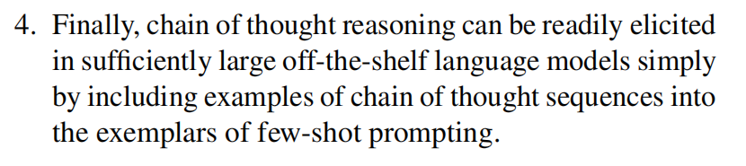
4. 只需将COT序列的示例纳入few-shot prompting的范例中，就可以在足够大的现成语言模型中轻松引发COT。就是说给几个使用了COT的样例，然后再去向模型提问，模型就会自动返回使用了COT的答案。

Slide 25
Arithmetic Reasoning
（在数学题推理上的实验）

Slide 26
实验包含6个数据集以及2个模型：
数据集：
SingleOp：该数据集包含简单的数学应用题，只需进行一次算术运算（如加法或减法）即可解决。
SingleEq：该数据集包含可以使用单个方程式解决的数学应用题。
AddSub：该数据集包含主要涉及加法和减法运算的问题。
ASDiv：是一个多样化的数学应用题数据集，涵盖了广泛的问题类型和难度级别。
MultiArith：该数据集具有多步算术问题，需要进行多次运算才能得出最终答案。
GSM8K：之前介绍过。
前面四个数据集的题解决起来比较简单，使用system 1即可，后面两个数据集需要多步推理，使用system 2。
模型：
LaMDA（Language Model for Dialogue Applications）：
由Google开发，专注于对话生成。
具有多种参数规模，包括422M、2B、8B、68B和137B的模型。
主要使用预训练模型，没有进行对话微调，旨在生成连贯且自然的对话回应。
PaLM
两者的联系在于它们都基于谷歌的大规模架构和数据处理技术，但PaLM 更偏向通用性和跨任务能力，而 LaMDA 更偏向对话应用。
使用greedy decoding，它的基本思想是每一步都选择当前最有可能的下一个单词，从而逐步构建输出文本。

Slide 27
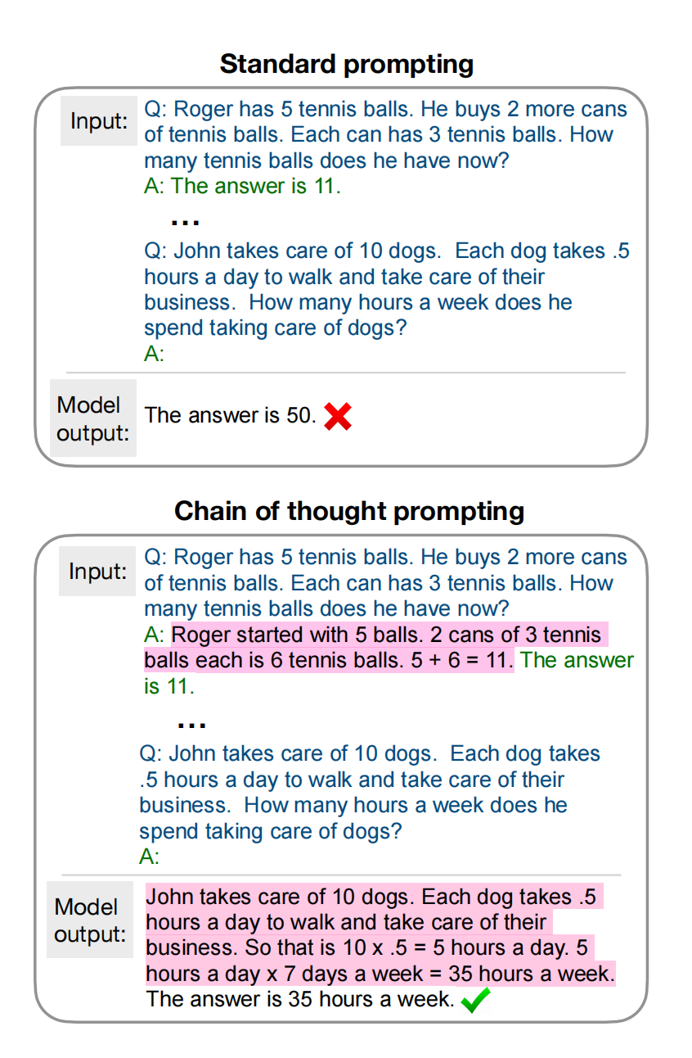
两种prompting方式，之前已介绍：
Few-shot，最后输入问题上模型直接输出答案。
Few-shot，最后输入问题上模型输出推理及答案。由于大多数数据集只有评估分割，我们手动编制了一组八个通用的few-shot示例，每个示例都附有思考链。
Evaluation split意味着这些数据集没有明确的训练和验证集，只提供了一个独立的评估集来测量模型的性能。

Slide 28
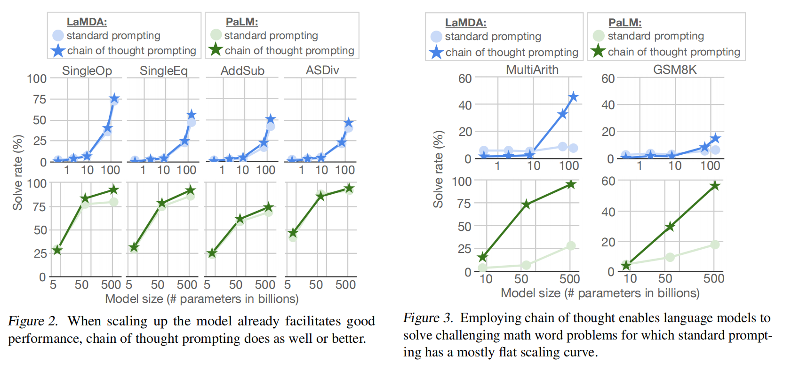
横轴为模型规模，即参数量，纵轴为问题的解决比例。圆点代表标准Prompting，星号代表COT prompting。
前四个题库中，两种prompting效果相近，COT略好。且二者随着模型参数量增加，性能提升均较快。
后两个较复杂的题库中，COT prompting的表现均显著好过标准prompting。且对于标准prompting，都出现了flat scaling curve。值得注意的是，只有在约 100B 个参数的规模上，思路链提示的效果才优于标准提示；规模较小的模型产生的思路链流畅但不合逻辑，导致性能低于标准提示。

Slide 29
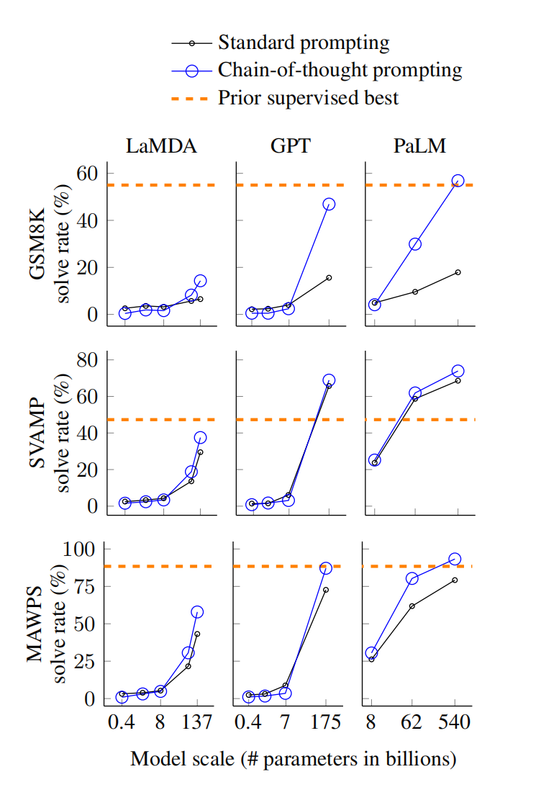
在 GSM8K、SVAMP 和 MAWPS 数据集中，研究人员训练了特定的监督学习模型，用这些数据集中的问题-答案对（即标注数据）来微调模型，使其学会如何解答类似的问题。因此，这些监督模型的最佳表现代表了一个基准线。
当模型规模增加到约 100B 参数时，CoT 提示才显著提升模型的解决率。小规模模型（如 0.4B 和 8B 参数）在使用 CoT 提示时并没有显著提升，甚至在一些情况下表现反而下降。
任务复杂度与 CoT 提示的效果：从图中可以看出，任务越复杂，CoT 提示的效果越明显。以 GSM8K（数学推理题，基准性能最低）为例，GPT 和 PaLM 在最大参数量时，使用 CoT 提示后的性能提升了超过一倍。而对于 MAWPS 中的 SingleOp（只需一步运算的简单任务），CoT 提示的提升则不明显，甚至可能略有下降。
超越监督学习的最佳表现：在 GSM8K、SVAMP 和 MAWPS 数据集上，PaLM 540B 使用 CoT 提示达到了新的最佳水平，超过了之前使用有标签数据微调的监督模型。
第六版

Slide 30
Ablation Study(消融实验)
消融实验用于确定一个条件或参数对结果的影响程度。当研究者提出了一个新的方案或方法时，消融实验通过逐一控制一个条件或参数，来观察结果的变化，以确定哪个条件或参数对结果的影响更大。
举个例子，假设在目标检测系统中，使用了A、B、C三种方法相加取得了不错的效果。但是我们并不知道这个效果是由于A、B还是C起的作用。为了确定哪个方法对结果的影响更大，我们可以保留A、B，移除C进行实验，观察结果的变化。
通过这样的消融实验，我们可以最终确定到底是哪个方法对结果的影响更大。总结来说，消融实验类似于"控制变量法"，通过逐一控制条件或参数来观察结果的变化，以确定它们对结果的影响程度。

Slide 31
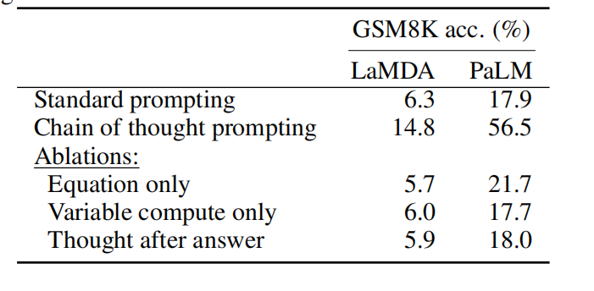
Equation only：模型被提示只输出数学方程，而不进行其他中间推理步骤。虽然在较简单的数据集上有帮助，但在更复杂的任务中效果有限。
Variable compute only：模型根据问题的复杂性输出等量的“点”符号，以表示计算量的增加。表明仅增加计算量不足以带来显著改进。
Chain of thought after answer：链式推理步骤被放在答案之后给出，以检验模型是否依赖这些推理步骤得出答案。说明链式推理不仅仅是激活知识，而是有效的推理过程。
可以看到改变这三个条件之后，模型效果都相较于COT下降了很多。
正如Einstein所说：Everything should be made as simple as possible, but not simpler。COT已经很简单，但是不能再被简化了。

Slide 32
Robustness of Chain of Thought
1. 不同注释者的链式提示鲁棒性：为了测试链式思维提示的鲁棒性，论文作者让不同的注释者（Annotator A、B、C）为相同的few-shot样例独立编写链式提示。不同的注释者编写的提示有着不同的语言风格。结果表明，虽然不同注释者编写的提示在表现上存在一些差异，但所有链式提示都显著优于标准的提示，说明成功使用链式思维提示并不依赖于特定的语言风格。
2. 随机示例的测试：作者从GSM8K训练集中随机抽取了三个八个示例的集合，进行了相同的测试。(之前说过，由于大多数数据集只有评估分割，我们手动编制了一组八个通用的少量样本示例，每个示例都附有思考链。）结果显示，随机抽取的示例与手动编写的示例表现相当，同样远超标准提示，进一步验证了链式思维提示的鲁棒性。
3. 提示数量的影响：研究还测试了不同数量的few-shot示例对链式提示效果的影响，证明了链式思维提示在不同few-shot示例数量下都能保持良好效果。
4. 模型的通用性：作者还测试了GPT-3（davinci）模型，发现其结果与LaMDA 137B模型相当，说明链式思维提示不仅适用于单一模型，还具备跨模型的通用性。
这些实验验证了链式思维提示在不同情况下的鲁棒性和有效性。

Slide 33
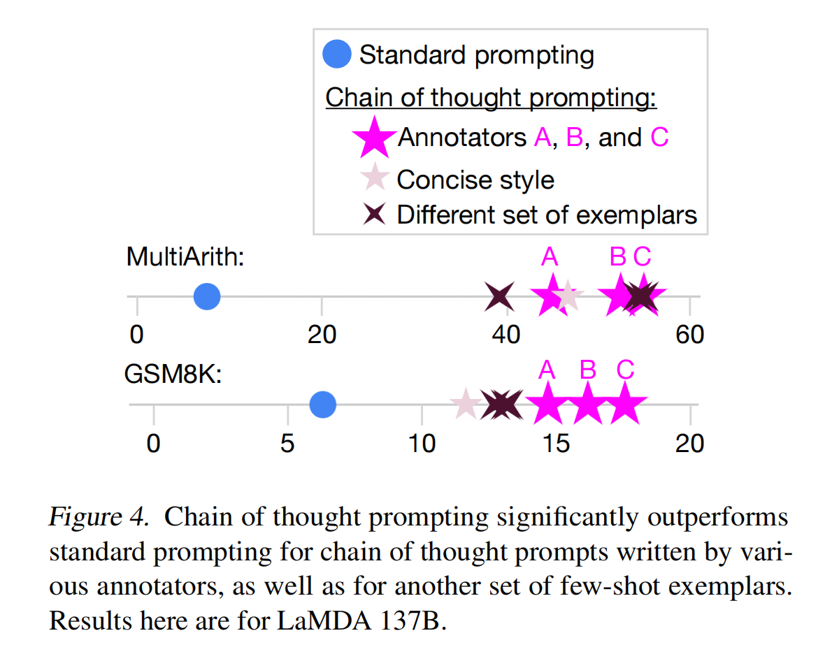
图片展示了使用LaMDA 137B模型，对于这两个题库，标准提示与不同Annotators（A, B, C）、简洁风格、以及不同示例集的COT prompting下的表现。
可以看出效果均显著好过标准Prompting。
表明思维链提示在处理推理任务时，表现出很强的鲁棒性和稳定性

Slide 34
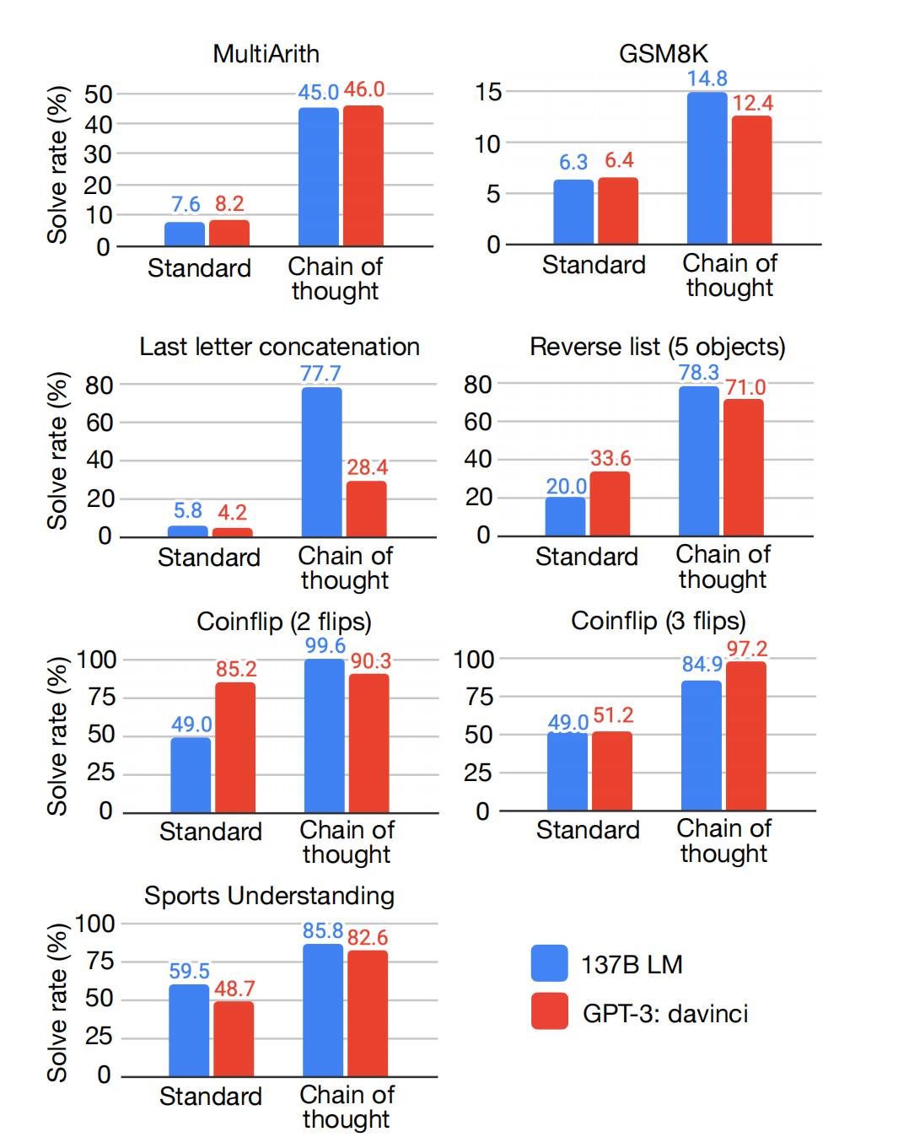
GPT-3 有多个不同的子模型版本，如 "ada"、"babbage"、"curie" 和 "davinci"，其中 "davinci" 是最强大、性能最好的版本。
对于137B LM 以及 GPT-3 Da Vinci，思路链提示的表现都优于标准提示。

Slide 35
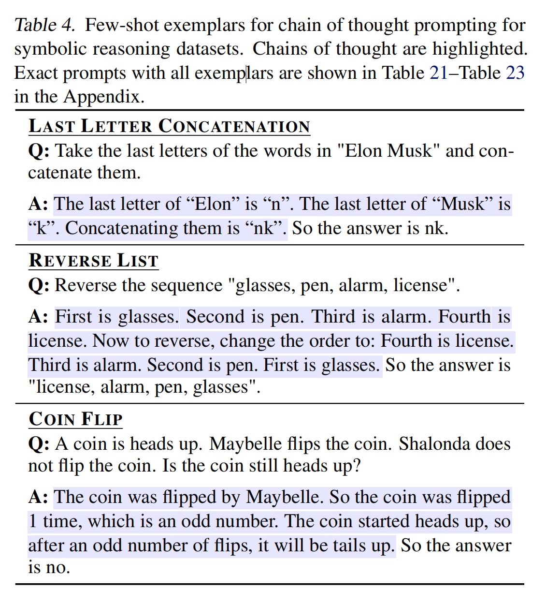
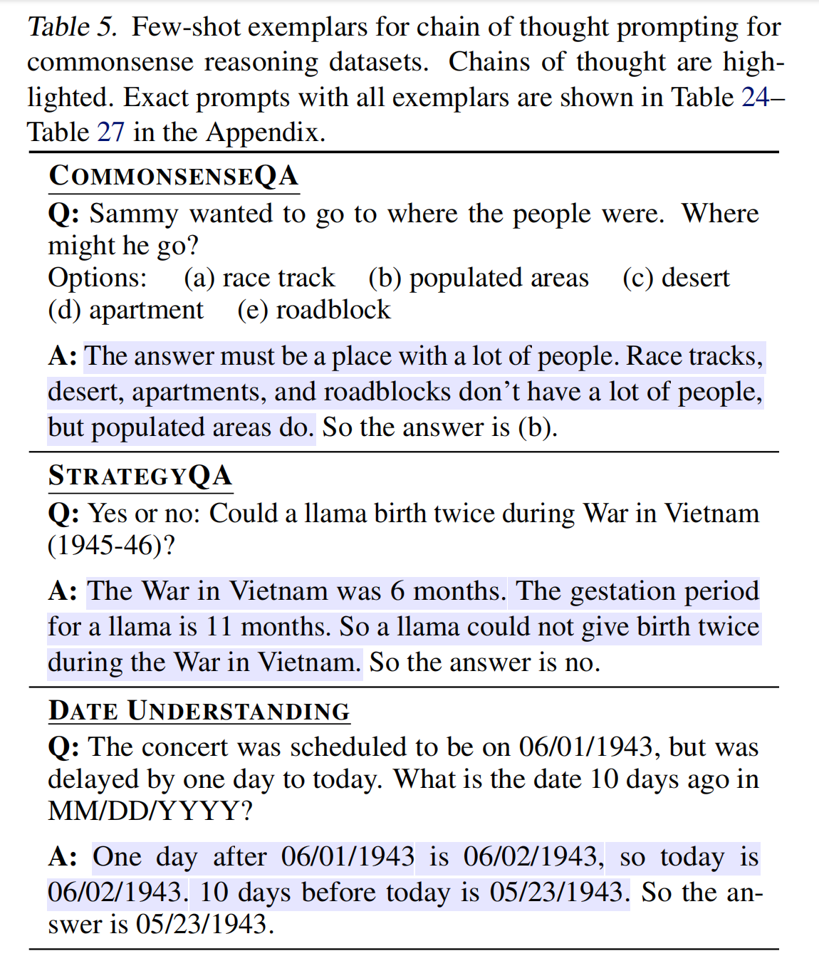
符号推理任务（Symbolic Reasoning Tasks）
常识推理（ Commonsense Reasoning）

Slide 36
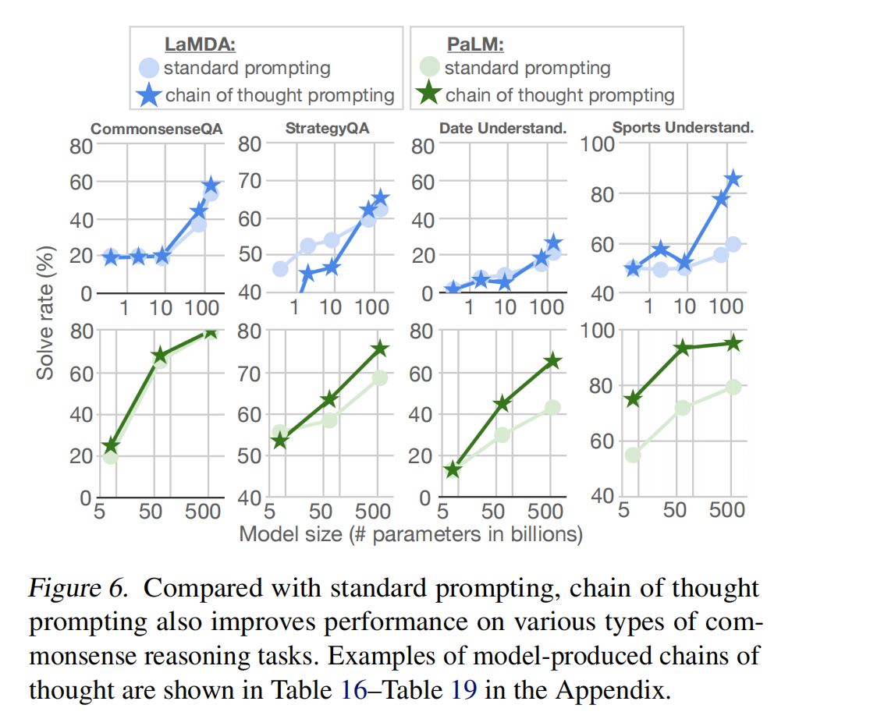
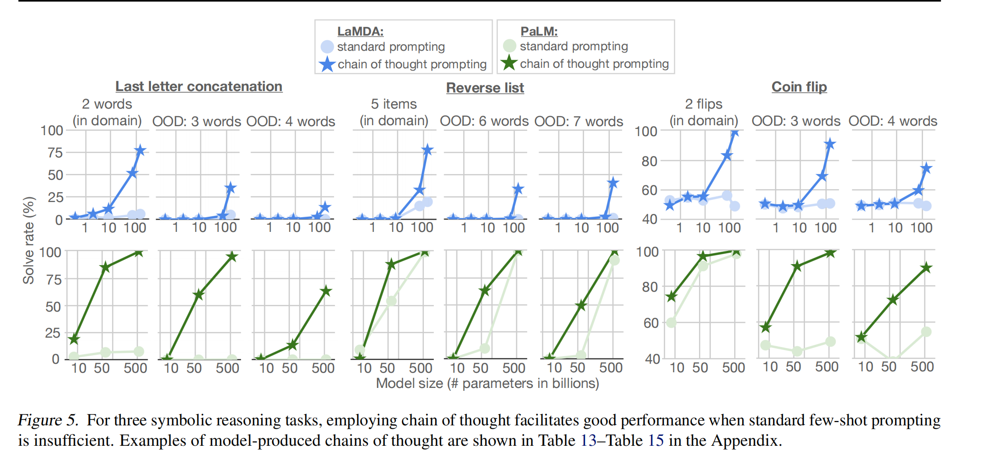

Slide 37
Discussion

Slide 38
未解问题：研究揭示了标准prompting决定了大语言模型的下限，但也提出了进一步的问题，例如：推理能力是否会随着模型规模继续提高，或是否有其他提示方法可以拓展语言模型的任务范围。
局限性：尽管思维链提示模拟了人类推理过程，但这并不意味着神经网络在真正“推理”。人类的推理涉及理解、逻辑推导和判断，而神经网络的运行方式则是通过大量数据学习模式，进行概率性推断。它们并不具备真正的理解能力或意识。此外，思维链提示的依赖性和大模型规模的需求限制了其实际应用的可行性，尤其是在更小规模模型中表现不佳。
未来展望：未来的研究可以探索如何在更小的模型中引导推理，或者利用自动生成数据来减少人工注释的成本。

Slide 39
以上是我分享的全部内容
如果有解释错误或者不到位的地方麻烦各位指正

